Slide 1

Обмен, торговля, реклама
Powerpoint Templates

Slide 2
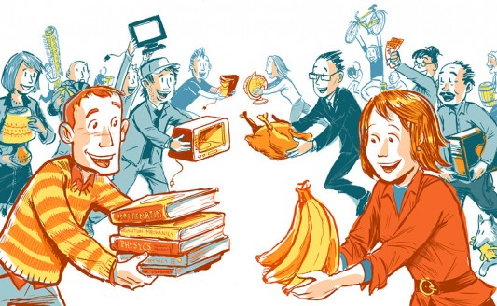
Зачем люди обмениваются
1. В чём преимущества обмена?
2. Что необходимо для обмена:
1). Производство экономического продукта
2). Доставка экономического продукта на рынок, продукт становится товаром.
3). Полезность произведённого
экономического продукта для
людей
4). Способность обмениваться
на другие товары

Slide 3
Полезность произведённого экономического продукта для людей– потребительная стоимость товара.
Способность обмениваться на другие товары – меновая стоимость товара.

Slide 4
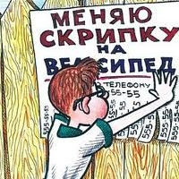
Стоимость - мера, с помощью которой определяется ценность товара или его полезность
Может ли быть у двух видов товара :
1). Одинаковая потребительная стоимость и разная меновая?
У товаров, одинаковых по целям назначения, одинаковая
потребительная стоимость, но разница в качестве, в материалах, из
которых изготовлен товар, разница в затраченных ресурсах приводят
к разной меновой стоимости.

Slide 5
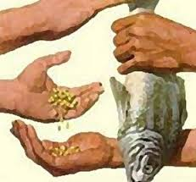
Может ли быть у двух видов товара :
2). Разная потребительная стоимость и одинаковая меновая?
Стоимость затрат на разные виды товаров может оказаться одинаковой, что может привести к одинаковой меновой стоимости, но потребность в этих товарах может оказаться совершенно разной.

Slide 6
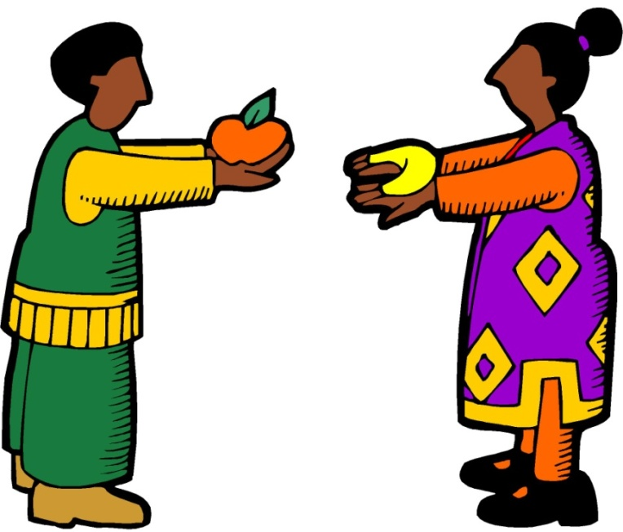
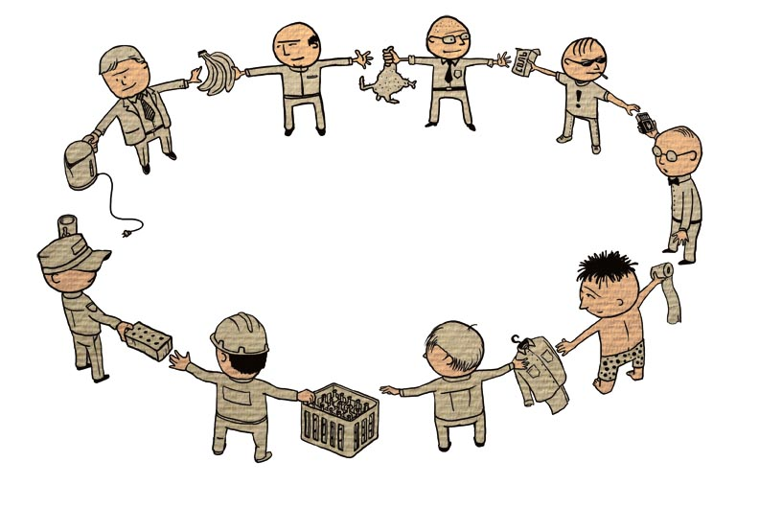
Цена товара – это его стоимость, выраженная в денежной форме. Обмен должен быть равноценным и взаимовыгодным, а для этого необходимо знать стоимость обмениваемых вещей и измерять её в одних единицах.
-
Бартер – натуральный обмен одной вещи на другую без денег.
Он возникает вместе с появлением обмена.
Сейчас бартер используется там, где денег мало или они отсутствуют совсем.

Slide 7

Какие преимущества и недостатки имеет бартер?
(-) 1. Неудобство обмена, занимает много времени на поиск варианта обмена, не всегда равноценный и справедливый.
(+) 2. Сохранение денежных ресурсов. Бартер способствует продажам, если весь капитал направлен на создание, укрепление и покупку компании, возможное расширение бизнеса.

Slide 8
За разработку каких идей Адама Смита называют отцом экономической науки?
1. Источник богатства народов – труд.
2. Государство должно минимально вмешиваться в экономику и минимально ограничивать свободу экономической деятельности граждан.
3. А.Смит выделил идею выгоды для всех участников обмена – экономию труда.

Slide 9
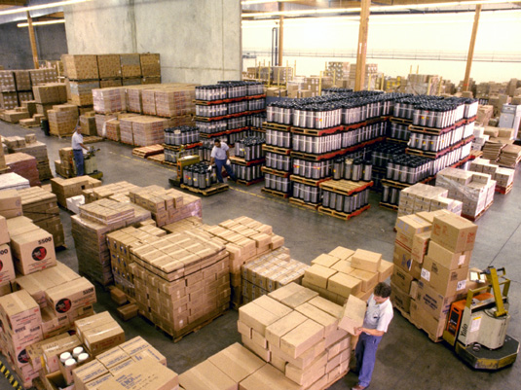
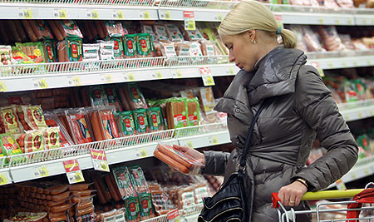
Торговля и её виды
Торговля - отрасль хозяйства, реализующая товары путём купли- продажи. Она позволяет соединить производителей товаров и непосредственных их потребителей, людей и фирмы в единое хозяйство страны.

Slide 10

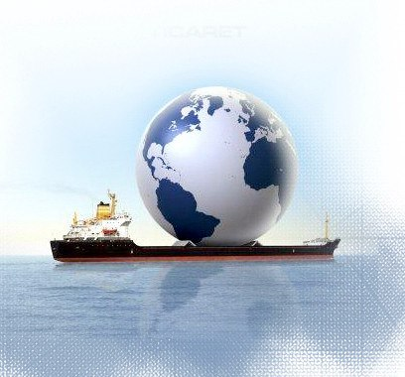
1. Оптовая – продажа товара большими партиями.
2. Розничная – продажа единичных товаров или мелкими партиями.
3. Внутренняя – торговля в пределах одной страны.
4. Внешняя – торговля с зарубежными странами по особым правилам

Slide 11



Реклама – двигатель торговли. Почему так говорят?
1. Реклама способствует продвижению товаров на рынке, их брендов.
2.Она знакомит потребителей с новыми видами товаров.
3. У потребителя возникает притягательный образ товара, тем самым реклама привлекает внимание потребителя, увеличивает спрос на товары.

Slide 12

Ответьте на вопросы:
1. Как вы относитесь к рекламе?
2. Какую информацию можно получить из рекламы?
3. Используете ли вы информацию, полученную из рекламы, для совершения покупки?

Slide 13
Заполните пропуски.
Любая продукция, чтобы стать ..., должна обладать потребительной и меновой …. При обмене люди не всегда могут сказать, что он был равным, справедливым. Помочь им может определение стоимости товара, …, выраженной в денежной форме. В прошлом человечества обмен был основан на…, господствовали натуральные отношения. С развитием экономики и переходом на товарное хозяйство обмен стал совершаться с помощью ….
Товаром, стоимостью, цены, бартере, денег.

